Slide 1



まねっこ体操
『絵と同じポーズをまねして
体をうごかそう』

Slide 2


Slide 3
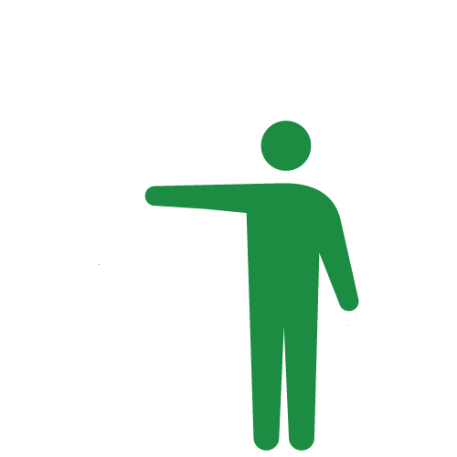

Slide 7


Slide 8


Slide 9


Slide 10


Slide 13


